Slide 1


三年级下册
26 一面五星红旗
新立中心校：魏晓红

Slide 2
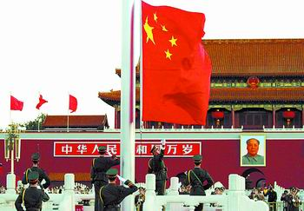
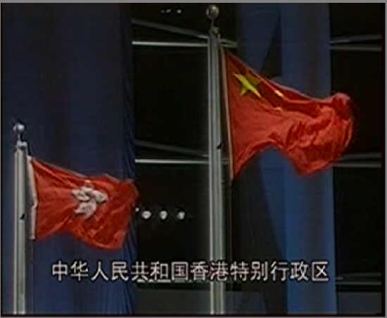
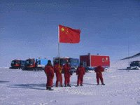
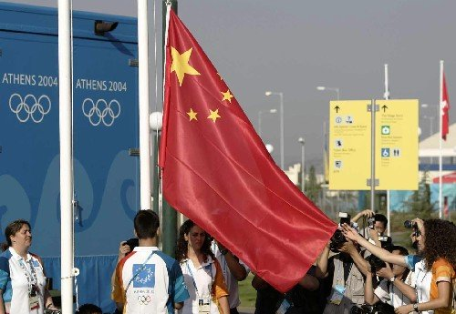

Slide 3

自读提示：
1、自由轻声读课文，遇到生字多读几遍。
2、想一想，课文主要讲了一件什么事？

Slide 4


背包(bēi bèi)
出发(fā fà)
我会选
我最棒！
处境(chù chǔ)
系在(xì jì)
还给(huán hái)
摔倒(dào dǎo)
方便(biàn pián)
漂流(piāo piào)
转来转去(zhuàn zhuǎn)

Slide 5

读一读，你最棒！
摊 奈 凝
竖 拇

Slide 6
老板听懂了我的话，却把双手一摊，表示一脸的无奈，说：“我讲究平等交易，我给你面包，你能给我什么呢？”

Slide 7
我犹豫了一下，然后久久地凝视着手中的五星红旗。

Slide 8

我愣了一下，然后久久地凝视着手中的五星红旗。
● ● ●
● ●

Slide 9
我摇摇头，吃力地穿上大衣，拿着鲜艳的国旗，趔趔趄趄地向外走去。突然，我摔倒在地上，就什么也不知道了。

Slide 10
我醒来的时候，发现自己躺在医院的病房里，身边站着的就是面包店的老板。他见我醒了，冲我竖起大拇指，说：“安心养一养，费用由我来付。”

Slide 11
老板听懂了我的话，却把双手一摊，表示一脸的无奈，说：“我讲究平等交易，我给你面包，你能给我什么呢？”
我醒来的时候，发现自己躺在医院的病房里，身边站着的就是面包店的老板。他见我醒了，冲我竖起大拇指，说：“安心养一养，费用由我来付。”

Slide 12
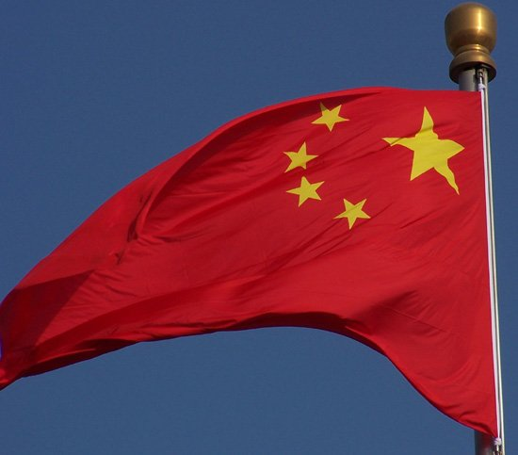
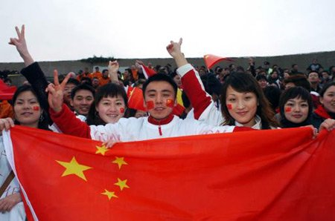
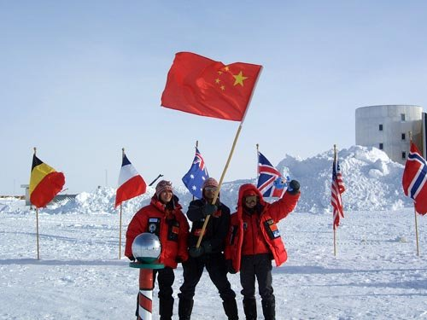
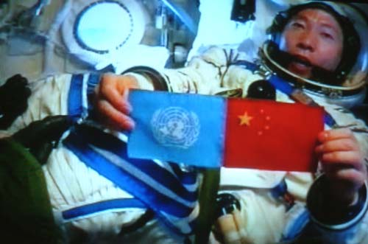
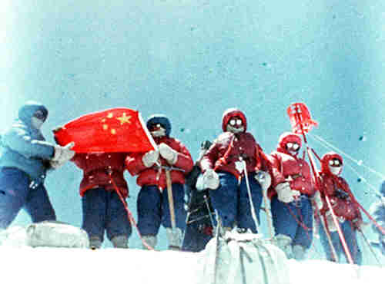
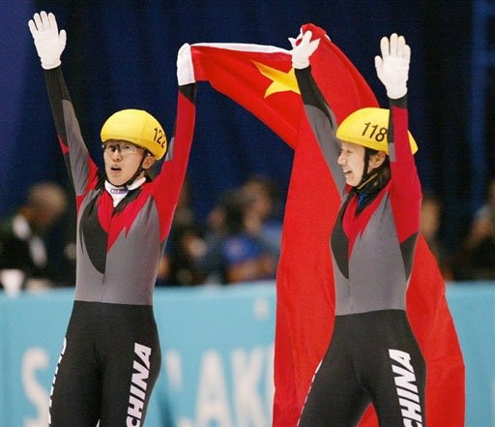
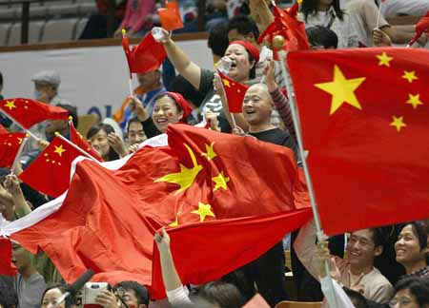
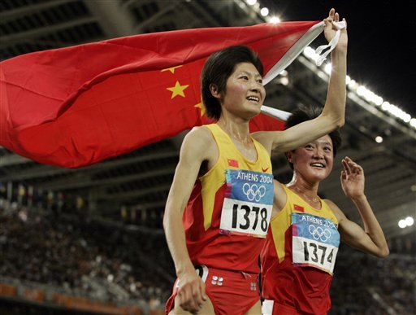
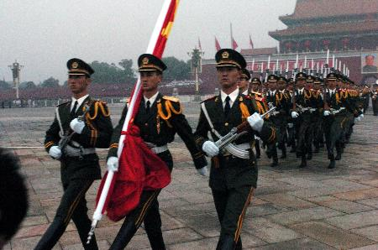
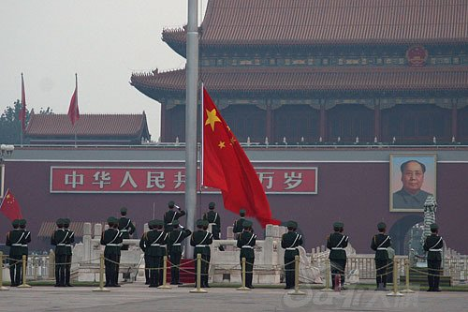
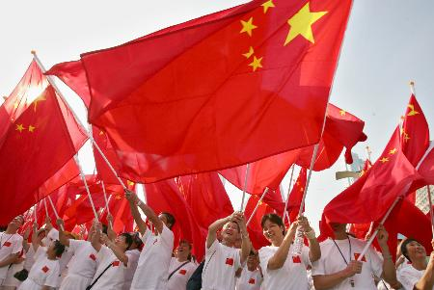
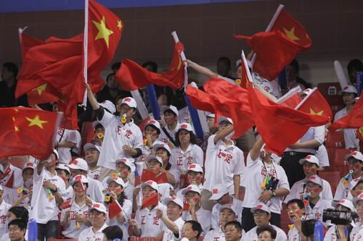
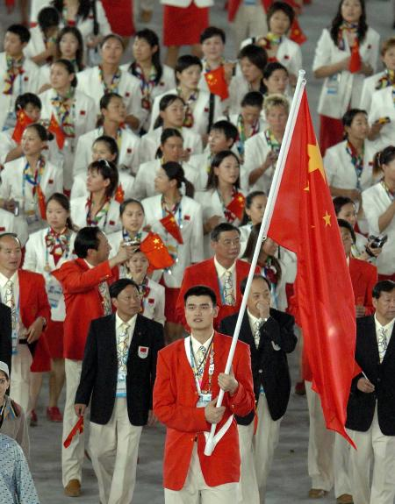
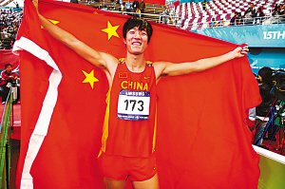
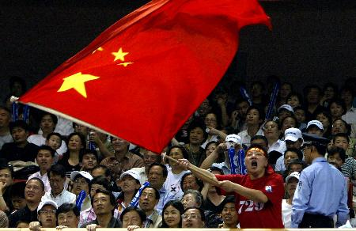
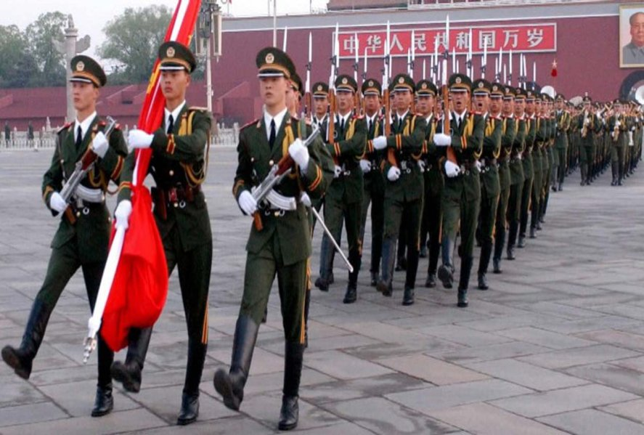
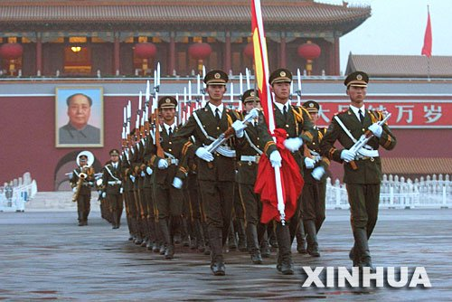

遨游太空
登上珠峰
走进南极
五星红旗是我们中华人民共和国的象征，我们每个人都有责任维护她的尊严。五星红旗是我们的骄傲，她的名字比我们的生命还要重要。

Slide 13

那是从旭日上采下的虹，
没有人不爱你的色彩。
一张天下最美的脸，
没有人不留恋你的颜容。
你明亮的眼睛牵引着我，
让我守在梦乡眺望未来。
当我离开家的时候，
你满怀深情吹响号角。
五星红旗,你是我的骄傲。
五星红旗,我为你自豪。
为你欢呼,我为你祝福，
你的名字,比我生命更重要。
红旗飘呀飘，红旗飘呀飘，
腾空的志愿像白云越飞越高。
红旗飘呀飘，红旗飘呀飘，
年轻的心不会衰老。

Slide 14
作业超市：
1、练习复述这个故事；
2、当你深情地凝视着鲜艳的五星红旗时，你想到了什么？
3、写写自己读后的感想。我想对面包店老板说＿＿＿＿＿＿＿＿ ，我想对中国留学生说＿＿＿＿＿＿＿＿。

